Slide 1

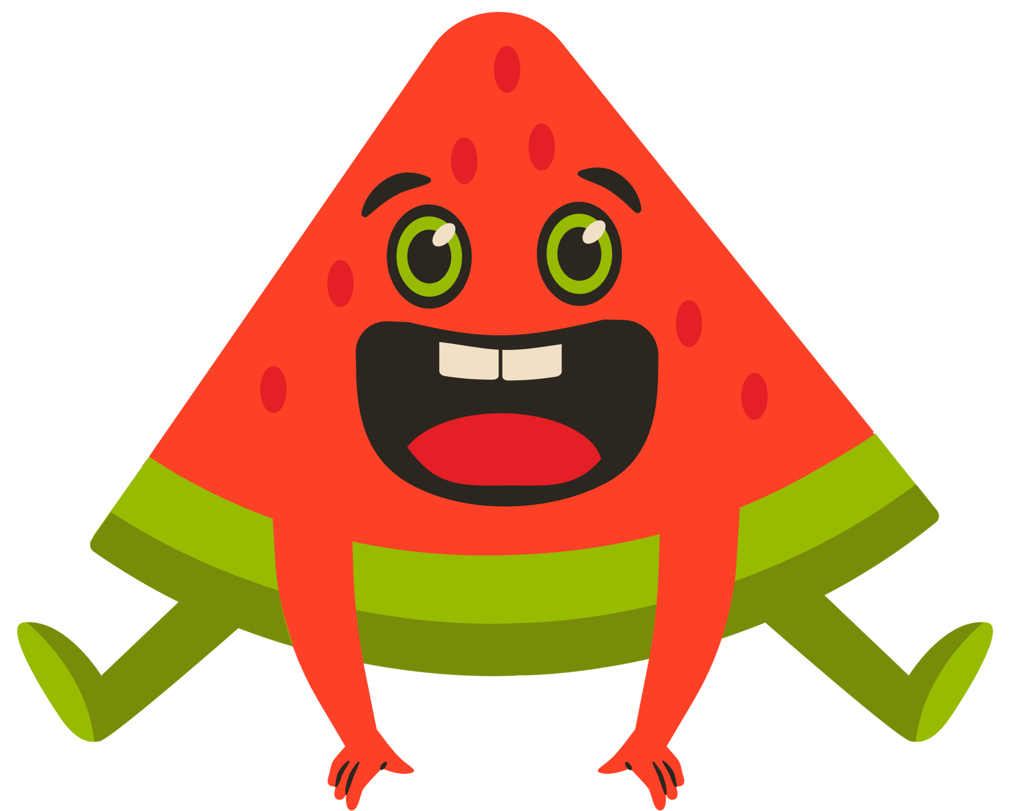



Slide 2

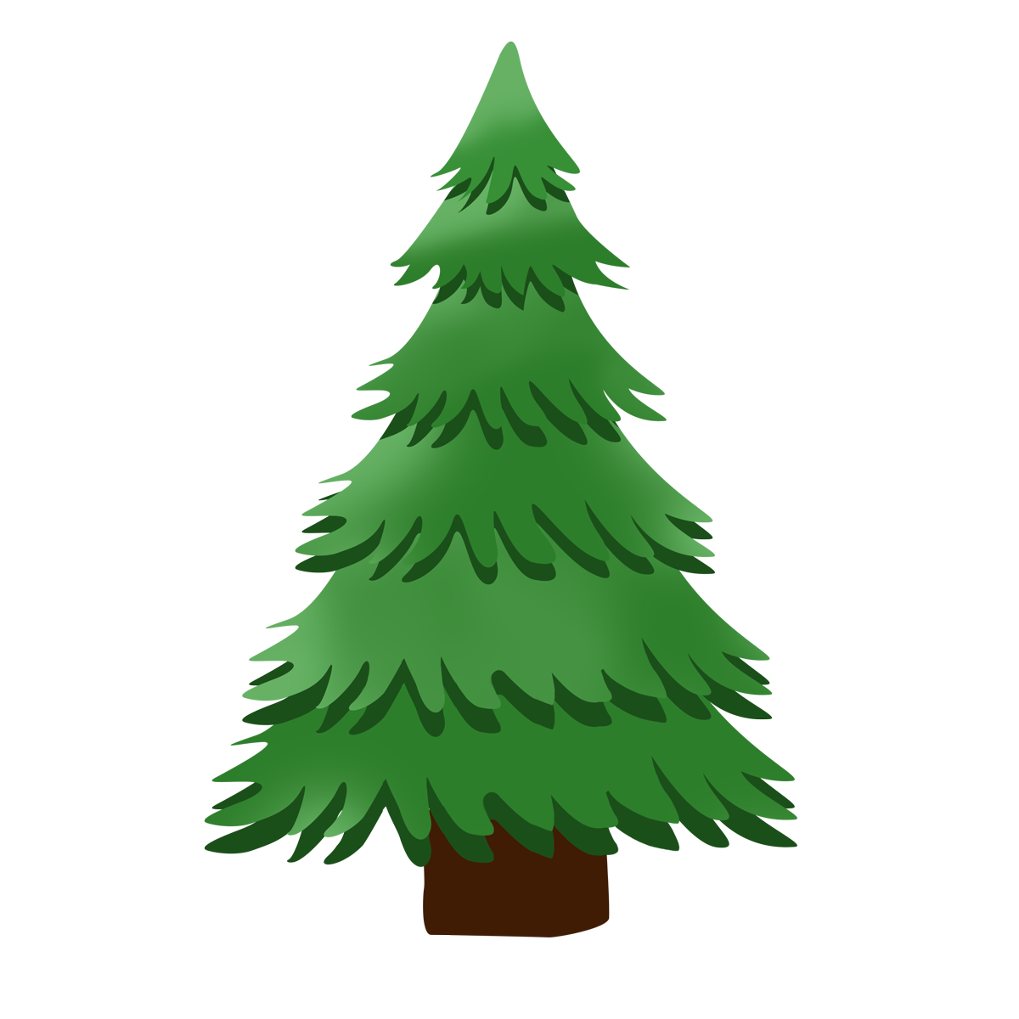
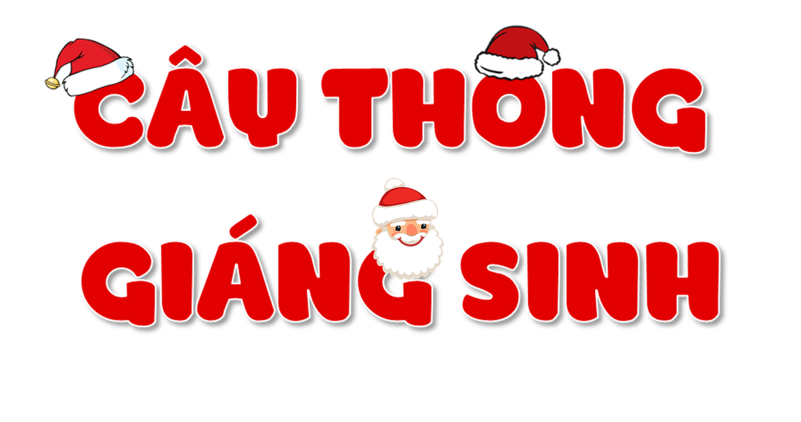



Slide 3

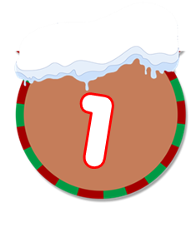
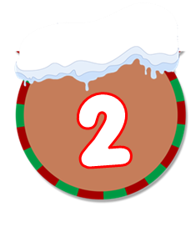
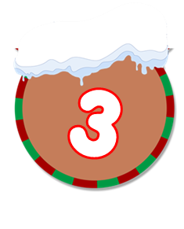

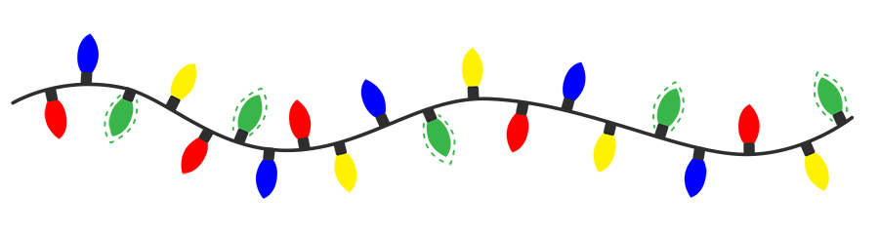


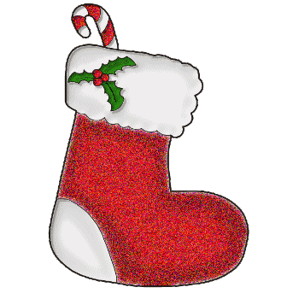
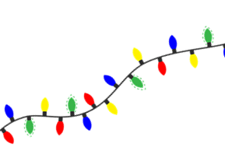
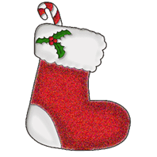

Học tiếp
Notes:
Bấm vào số để ra câu hỏi. Trả lời xong bấm vào đồ vật để trang trí lên cây thông

Slide 4

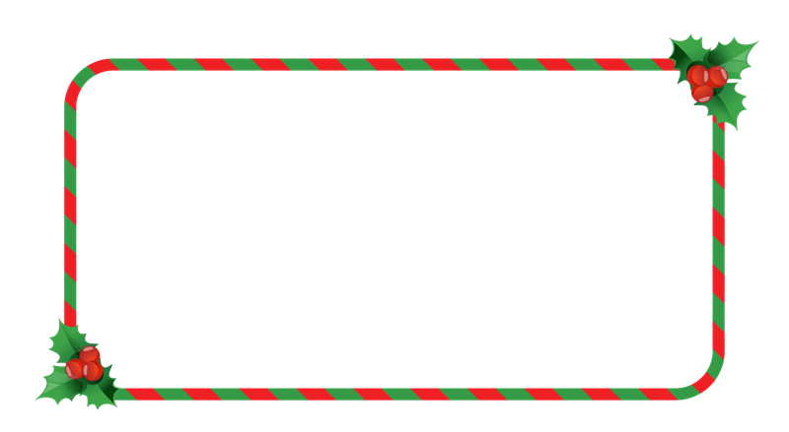

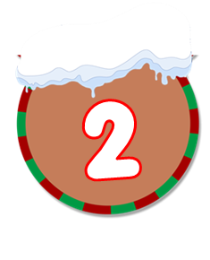


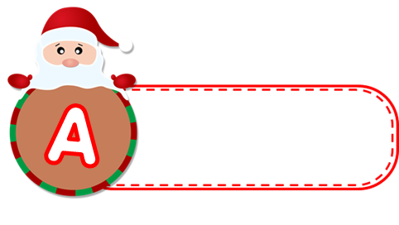

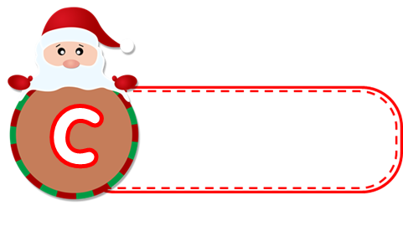
Hình tam giác có ba góc nhọn gọi là:
Hình tam giác cân
Hình tam giác nhọn
Hình tam giác vuông

Slide 5
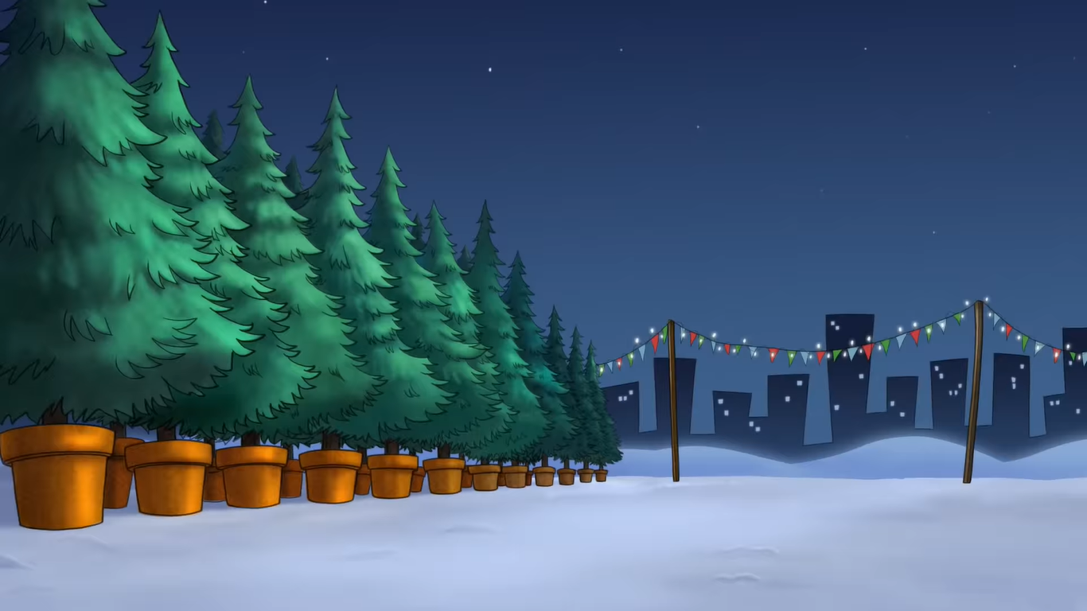
Hình tam giác có một góc tù là:
Hình tam giác cân
Hình tam giác tù
Hình tam giác vuông

Slide 6
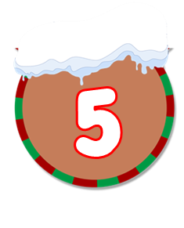

3
Hình tam giác có các cạnh bằng nhau là:
Hình tam giác cân
Hình tam
giác đều
Hình tam giác nhọn

Slide 7






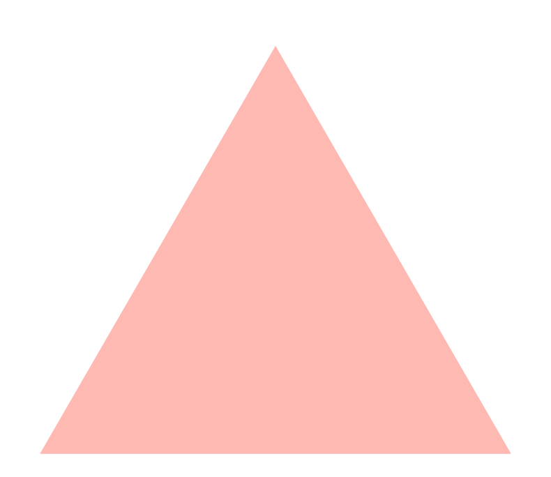

Bài 50
Bài 50

Slide 8
3. Đường cao của hình tam giác
A
Từ đỉnh A của hình tam giác ABC, kẻ AH vuông góc với cạnh đối diện BC (đáy).
Ta nói:
AH là đường cao tương ứng với đáy BC
Độ dài AH là chiều cao của hình tam giác ABC.
B
C
H

Slide 9
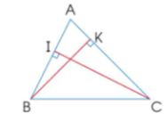
Ví dụ
BK là đường cao tương ứng với đáy AC.
CI là đường cao tương ứng với đáy AB.

Slide 10
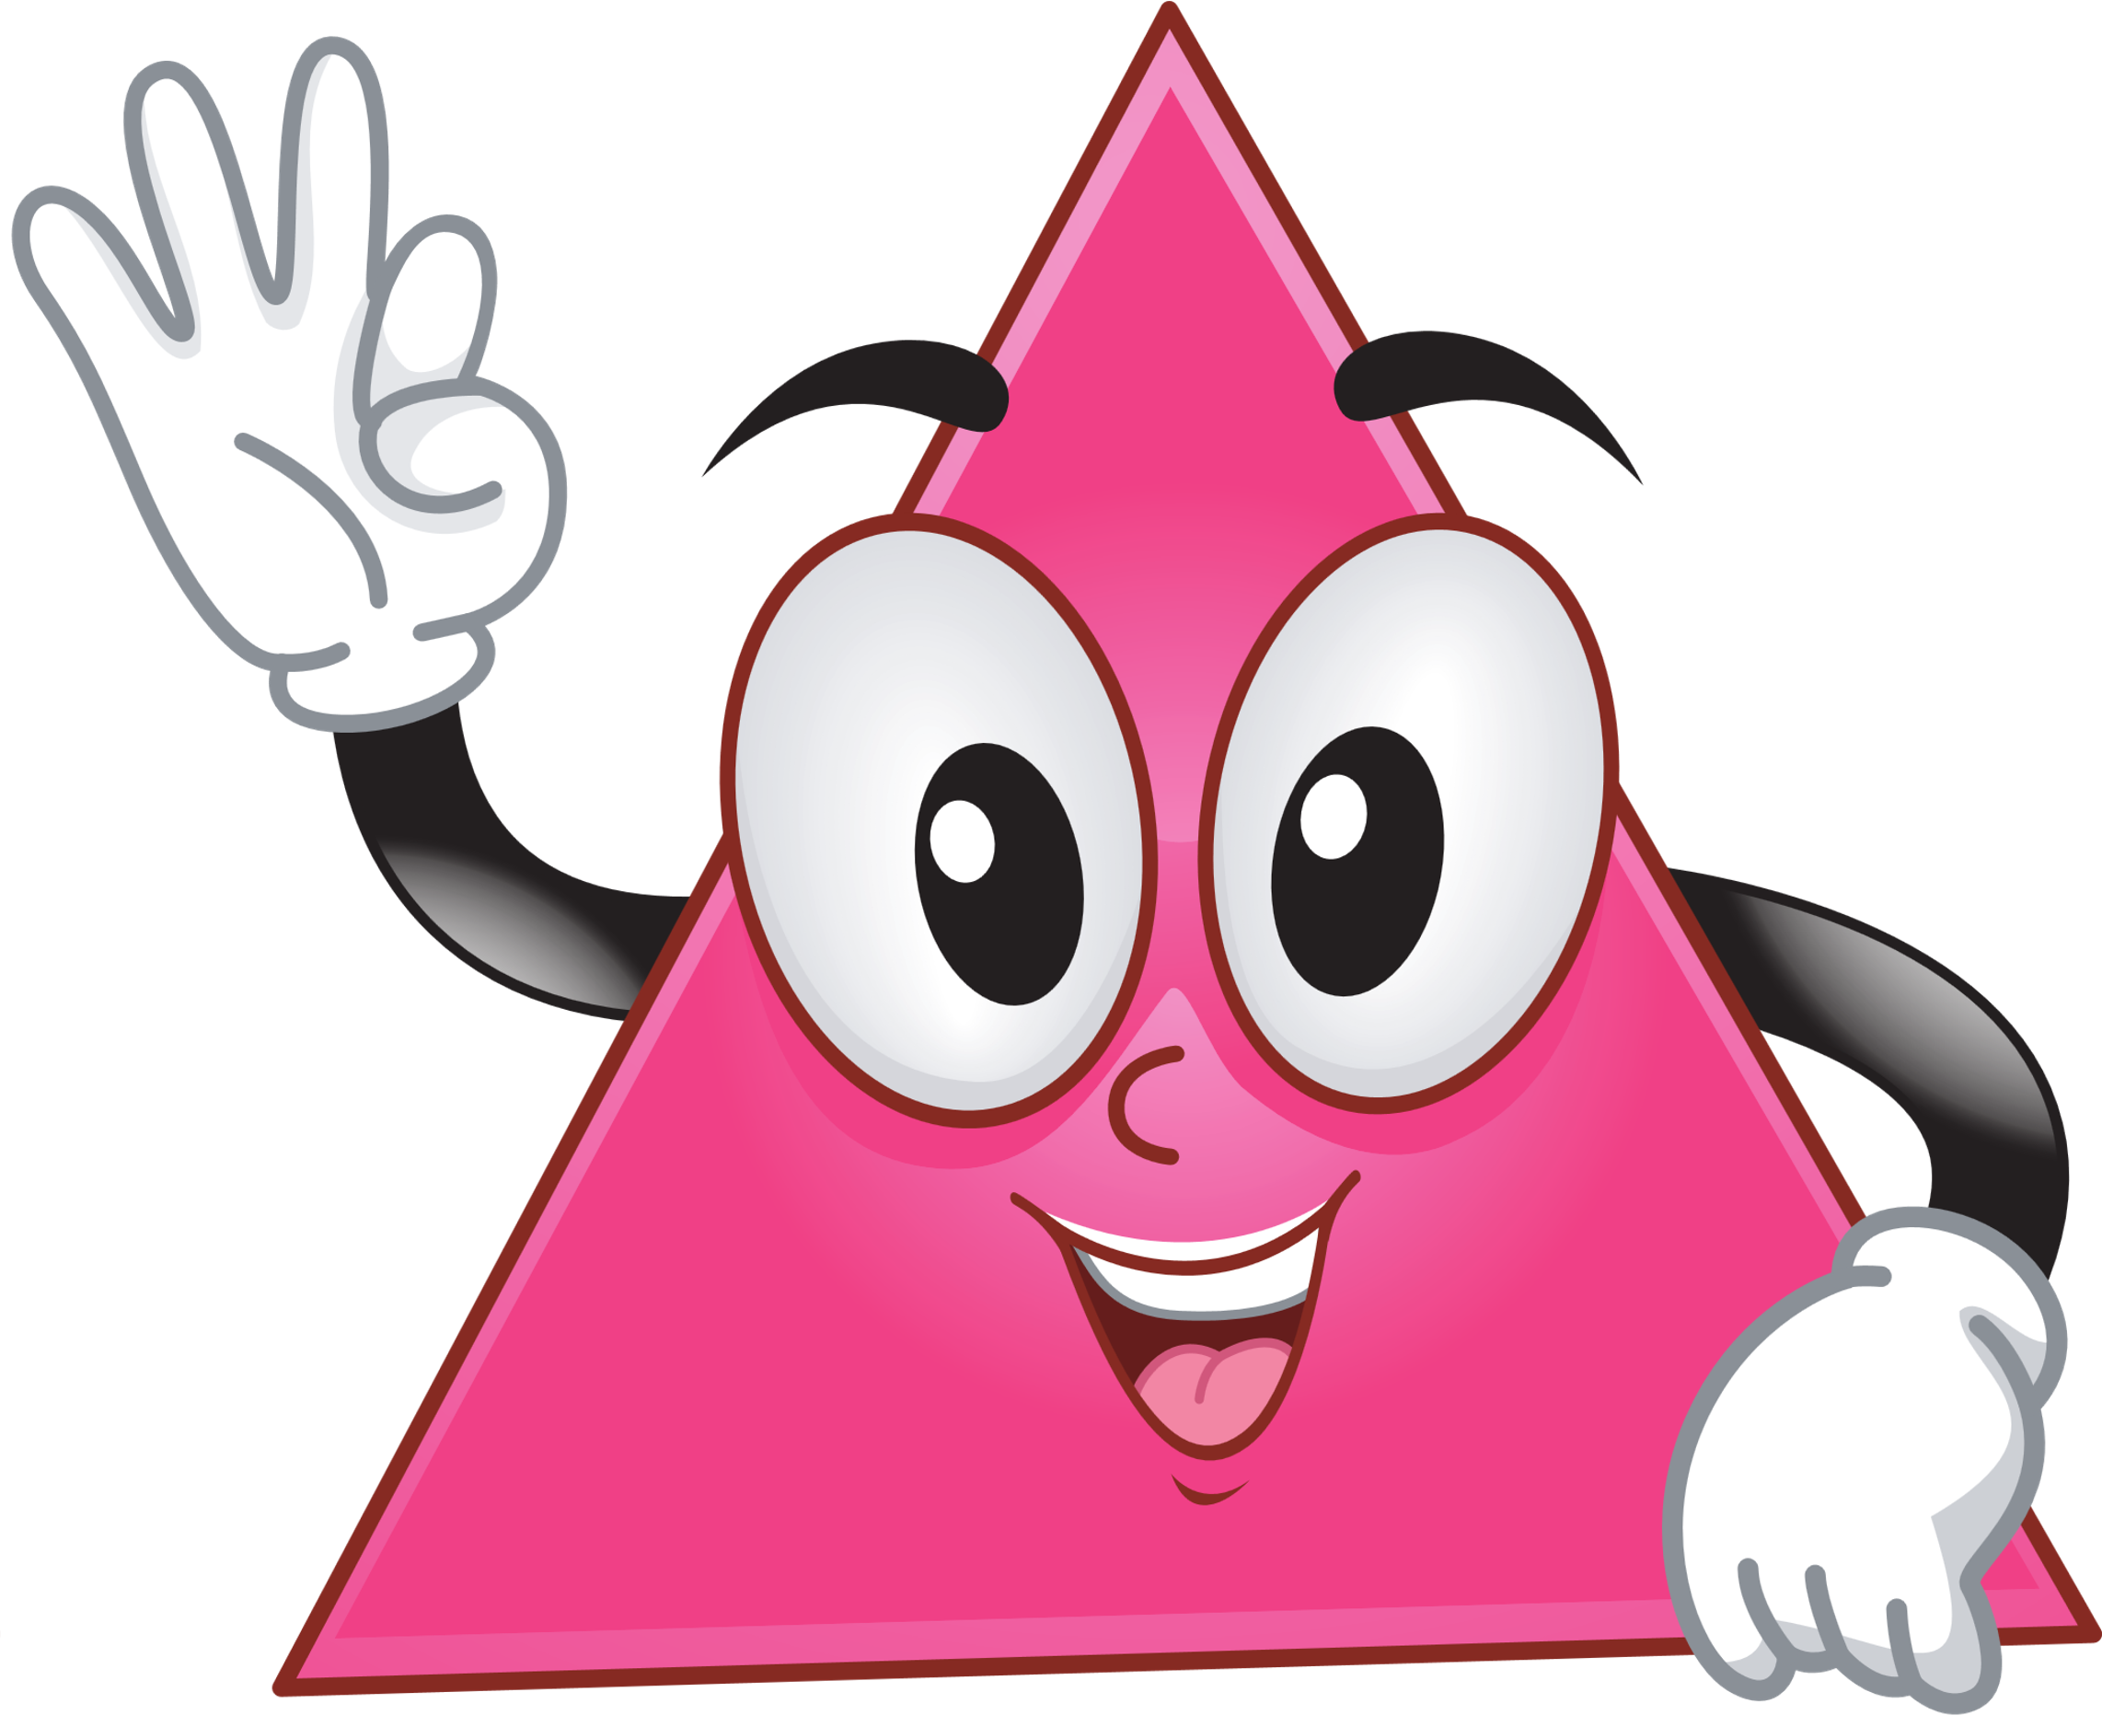
Trong hình tam giác, đoạn thẳng đi từ đỉnh và vuông góc với đáy tương ứng gọi là đường cao của hình tam giác và độ dài đoạn thẳng này gọi là chiều cao của hình tam giác.

Slide 11



Slide 12
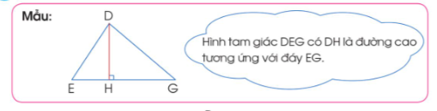
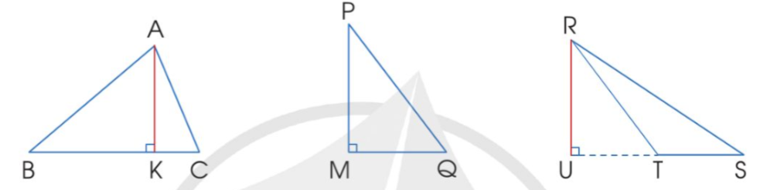
3
Nói (theo mẫu)

Slide 13
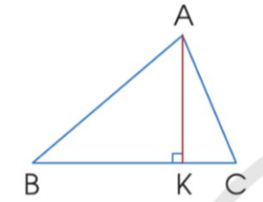
Hình tam giác ABC có AK là đường cao tương ứng với đáy BC.

Slide 14
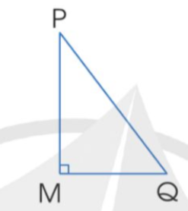
Hình tam giác PMQ có PM là đường cao tương ứng với đáy MQ.

Slide 15
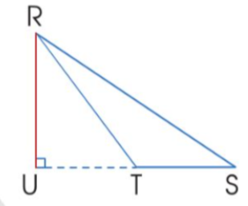
Hình tam giác RTS có RU là đường cao tương ứng với đáy TS.

Slide 16
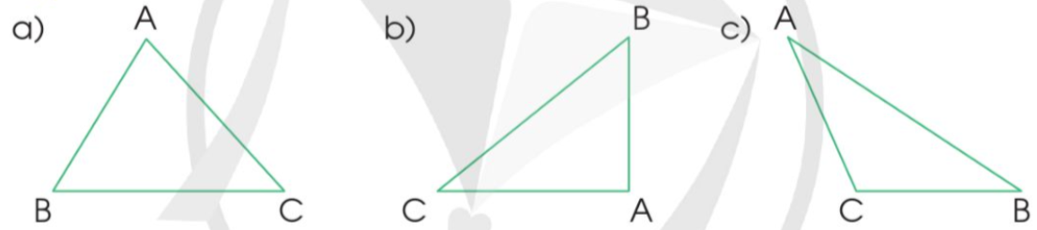
4
Thực hành vẽ đường cao AH của hình tam giác ABC trong mỗi trường hợp sau
H
H
H

Slide 17
5
a) Chấm ba điểm rồi vẽ hình tam giác vào vở.
b) Hình tam giác em vừa vẽ ở câu a là tam giác nhọn, tam giác vuông hay tam giác tù?
c) Kẻ một đường cao của hình tam giác em vẽ ở câu a rồi dùng thước đo chiều cao và đáy tương ứng.

Slide 18
a)
.
.
.

Slide 19
a)
.
.
.
b) Hình tam giác vừa vẽ là tam giác nhọn.

Slide 20
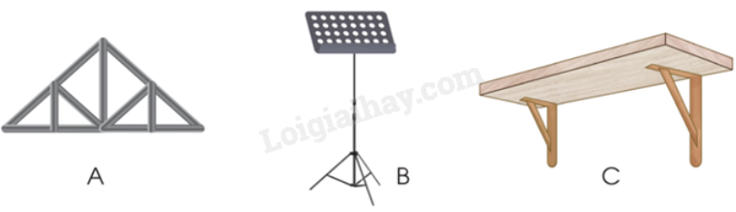
6
Chỉ ra hình ảnh của hình tam giác em nhìn thấy trong mỗi hình sau:

Slide 21


Slide 22



Slide 23
Hãy cho biết câu sau đây đúng hay sai?
A
Đ
S
B
D
C
AD là đường cao ứng với đáy BC

Slide 24
Hãy cho biết câu sau đây đúng hay sai?
M
Đ
S
G
O
H
N
GH là đường cao ứng với đáy ON

Slide 25
Hãy cho biết câu sau đây đúng hay sai?
P
Đ
S
K
X
Q
PX là đường cao ứng với đáy KQ

Slide 26


